Slide 1
Žmogaus jautrumo problema J. Biliūno novelėje „Ubagas“
Laima Bautronienė

Slide 2
Pamokos uždavinys
Remdamiesi klausimų atsakymų metodu analizuos novelę “Ubagas”, aptars žmogaus jautrumo problemą, apibendrins, kokias vertybes gina rašytojas.

Slide 3
Klausimų bankas
Lapeliuose užrašome klausimą iš kūrinio, kuris prasidėtų žodžiu kodėl arba kaip.

Slide 4
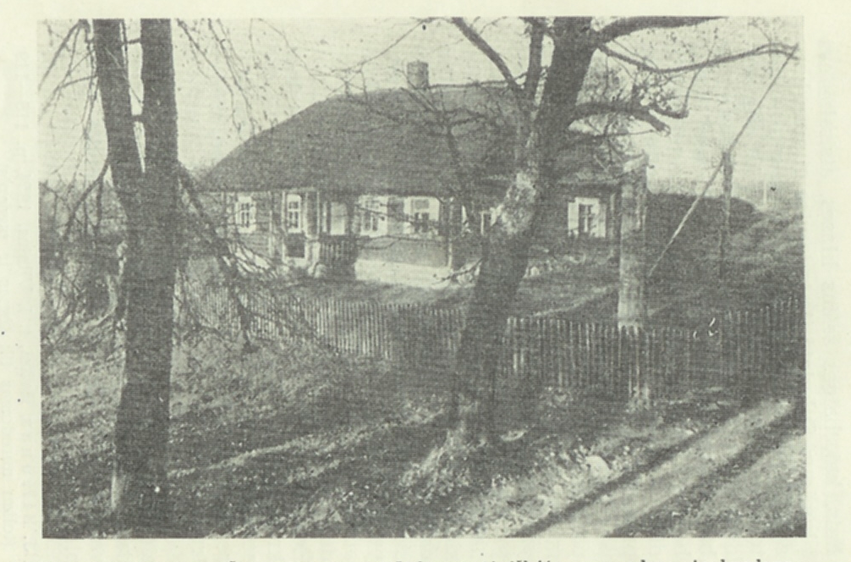
Namai Niūronyse. Čia rašytojas, viešėdamas tėviškėje, gyvendavo ir kurdavo.

Slide 5
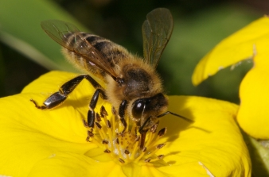

Kaip tai susiję su kūriniu?

Slide 6
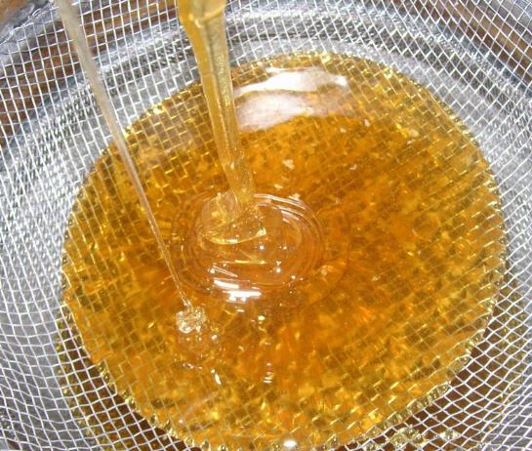
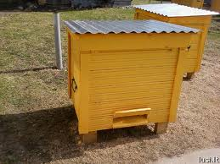
Medus !

Slide 7
Pagrindinė tema-skriauda
Pasakodamas apie skriaudžiamus, siekia sužadinti žmogaus sąžinę. Ji leidžia matyti, jausti, užjausti šalia esantį.

Slide 8
Įrašykite kūrinių pavadinimus
Vaizduodamas žmogų J. Biliūnas stengiasi sužadinti skaitytojo sąžinės jausmą (apsakymuose....) arba parodo veikėją, kenčiantį dėl sąžinės graužaties (apsakymuose...)

Slide 9
Vertybės
Kokias vertybes gina J. Biliūno kūryba?

Slide 10
Kokias vertybes gina J. Biliūnas?
Svarbiausia vertybė- žmogiškieji santykiai, paremti Dekalogu. Visuose kūriniuose jis moko, kaip įveikti moralinį blogį ( retai- socialinį ).

Slide 11
Esminės kūrybos ypatybės
Žmonių tarpusavio ryšiai gėrio ir blogio prasme.
Užuojauta ir meilė kitam. O visas žmogaus gyvenimas - tai moralinis tobulėjimas. Tą kelią žmonija eina nuo priešistorinių laikų iki dabarties ( = nuo tamsos į šviesą).

Slide 12
Kaip reaguotumėte,
jeigu sakyčiau, jog J. Biliūno kūryba ─ tauškalai, banali, neaktuali ir atgyvenusi?

